Slide 1
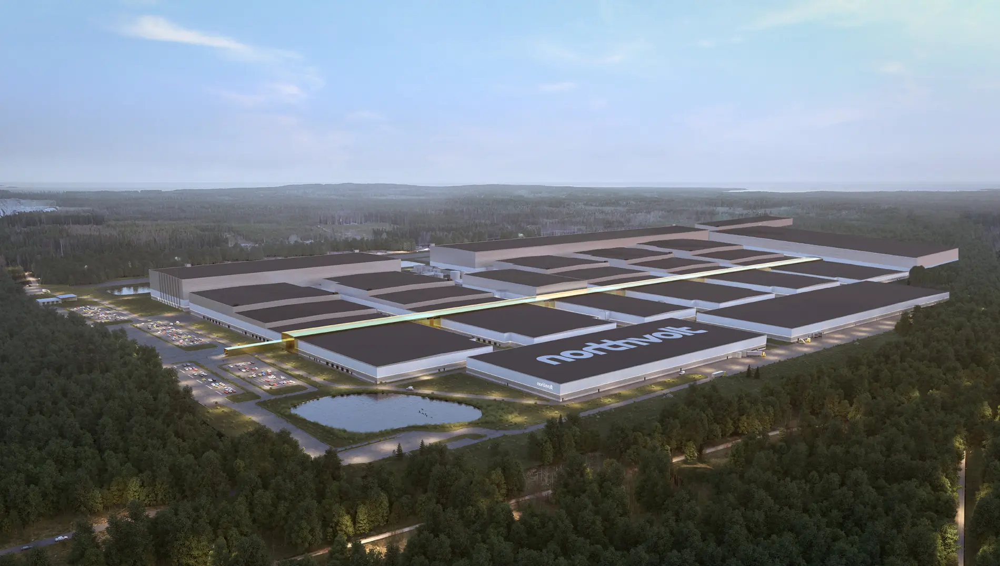
Skellefteå växer – från stagnation till expansion

Slide 2
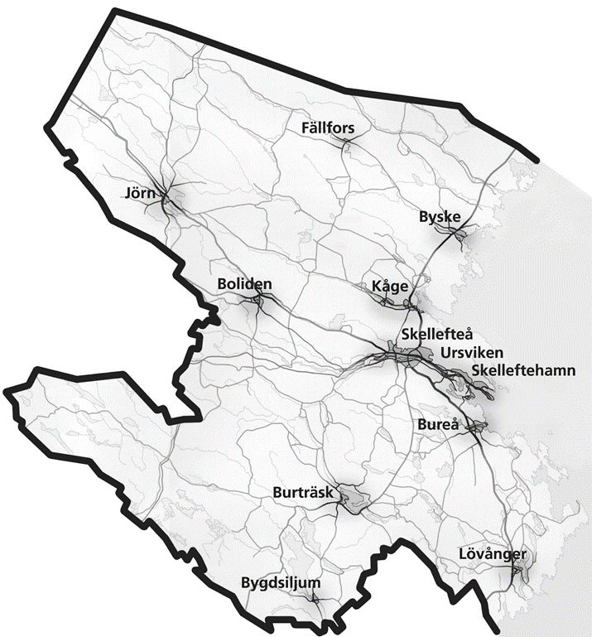
Skellefteå
Skogs- och träindustri
Gruvnäring och metallproduktion
Energiproduktion
Verkstad och IT
73 000 invånare varav i tätorten bor 36 000
9 900 km2, lite mindre än Skåne

Slide 3
Sysselsättning 2020-2040
Verksamhet | Förväntad ökad sysselsättning
Ny industri | 5 000 - 6 000
Industriella följdetableringar | 2 000 - 3 000
Service och tjänster | 13 000 - 20 000
Summa ökad sysselsättning | 20 000 – 30 000
I Skellefteå kommun pågår flera industrietableringar och sammankopplade investeringar.
Investeringar sker både inom näringslivet och i det offentliga som sammantaget
uppgår till i storleksordningen 10 miljarder kronor per år. Det innebär helt nya förutsättningar för utvecklingen i kommunen.

Slide 4
Skellefteå kommun befolkning

Slide 5
Skellefteå kommun befolkning
Kommunens befolkningsmål är
90 000 år 2030
Nationell prognos minskning med 4-7 % år 2040

Slide 7
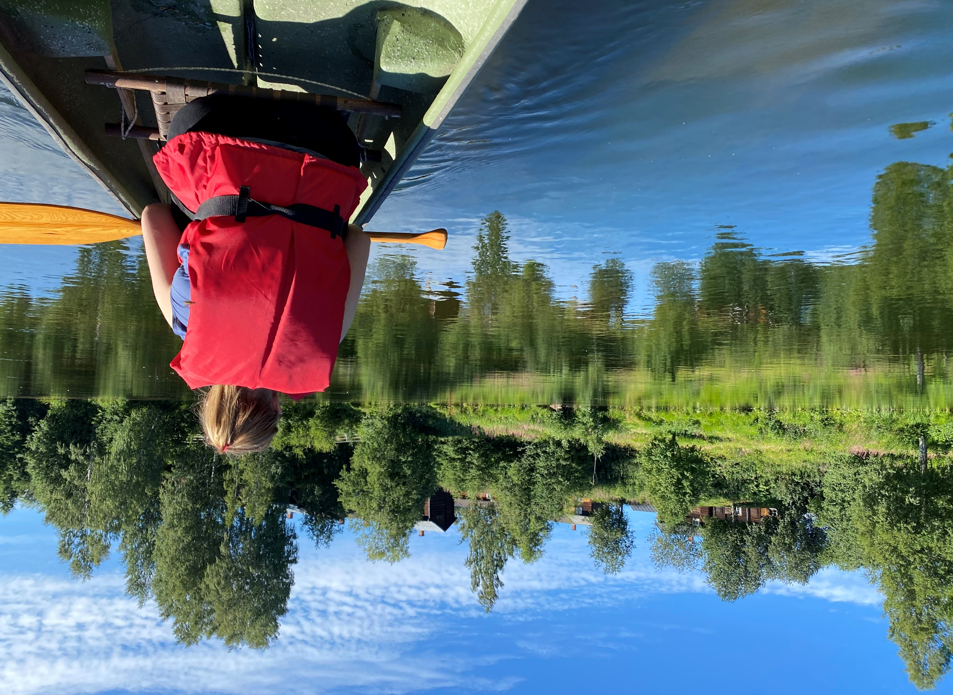
En hållbar plats för
en bättre vardag
Ny
-vision
-utvecklingstrategi
-översiktsplan

Slide 8
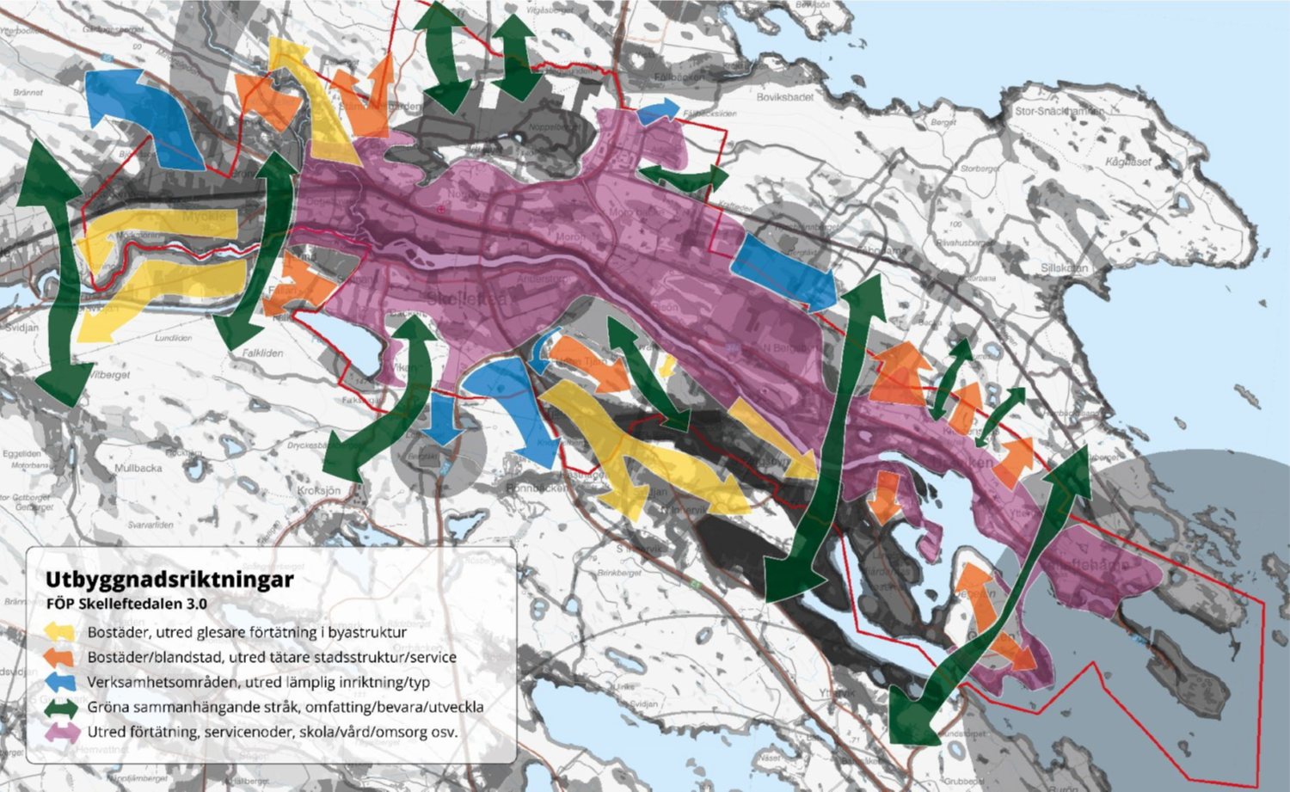

Slide 9
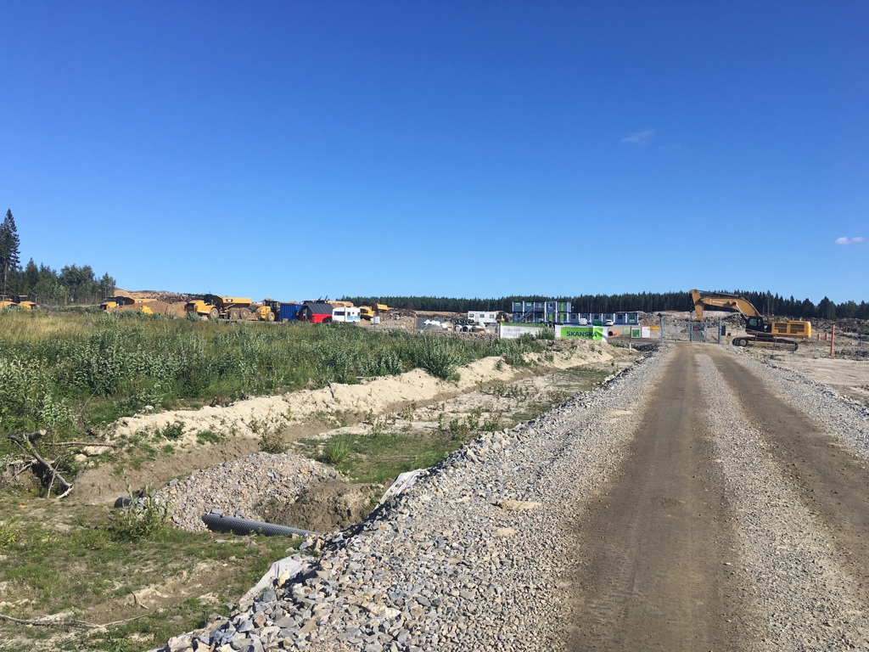
Etableringar
-nya verksamhetsområden
-hållbar expansion

Slide 10
Bostäder
100 presumtiva byggherrar (5 st 2017)
Målsättningar
5 000 nya bostäder tom 2025
10 000 nya bostäder tom 2030
90 % bostäder i lägenheter tom 2025
50 % bostäder i småhus från 2025

Slide 11
Bostadsproduktion
2018
2019
2020
 | 2017 | 2018 | 2019 | 2020 | 2021
Antal bostäder | 153 | 114 | 153 | 180 | 200
 | 2022 | 2023 | 2024 | 2025 | 2026
Antal bostäder | 1 000 | 1 000 | 1 500 | 2 000 | 2 000

Slide 12
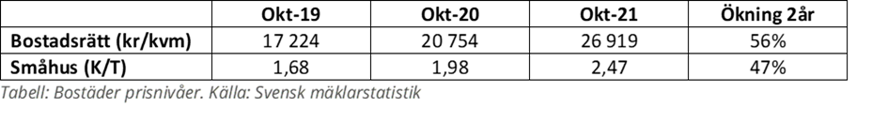
Prisutveckling bostäder
Avyttring av
-verksamhetslokaler
-bostäder
Villkorad nyproduktion

Slide 13
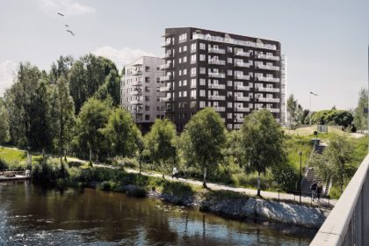
Investeringar > 100 miljarder
Planerade investeringar inom Skellefteå
Kommun de kommande 10 åren uppgår
till över 10 miljarder kronor per år
Bostäder – 20 miljarder kr
Näringsliv - 50 miljarder kr (Northvolt, Boliden m fl)
Infrastruktur – 10 miljarder kr (E4, Norrbotniabanan m m)
Offentliga investeringar – 20 miljarder kronor (skolor m m)

Slide 14
Kommunens utveckling
Tillväxt på 30-40 % fram till 2040
Nytt planeringsmål för 2040 ?
Inriktning att möjliggöra bostäder och
samhällsstruktur för 125 000 invånare 2050

Slide 15
Planeringunderlag
Utvecklingsstrategi Skellefteå 2030
Översiktsplaner (30-tal)
Träbyggnadsprogram
Program för hållbart byggande
Miljö- och klimatprogram
VA-plan
Cykelplan
Avfallsplan
Program för renare stadsluft

Slide 16
Planering
Befintliga planer
Färdiga tomter och byggrätter 2 000 bostäder
Nya översiktsplaner som produceras
Skelleftedalen 2 000 bostäder
Kåge 2 000 bostäder
Bureå 2 000 bostäder
Byske 2 000 bostäder
Övriga tätorter 2 000 bostäder
Landsbygd 3 000 bostäder
Vilket motsvarar 25 000 bostäder för 125 000 invånare 2050

Slide 17
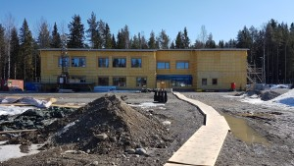
Investeringar i skolan
4-5 000 fler elever
20-30 förskolor
2-3 nya skolor
Ny gymnasieskola
Skolor och förskolor
i bank (ex Moröskolan)

Slide 18

Investering i omsorg
Åldersstrukturen och tillväxten innebär att 2-4 äldreboenden behöver byggas till 2040

Slide 19
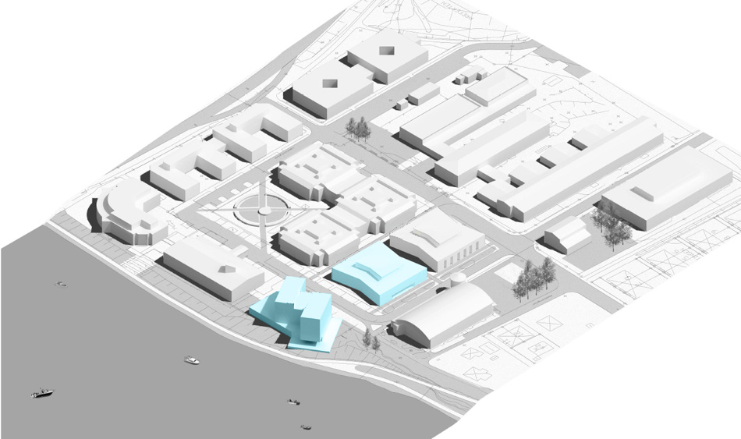
Högre utbildning
Forskning
-insteg teknik och industri
-metall, trä och plast
-CAD, CAM, CNC-styrda maskiner
-additiv tillverkning
T2
-automationslabb
-robotik
-industri 4.0
T2X
ACET
-forskning och utveckling energi
Ny Campusplan
-fokus på huvudsyftet
-ny förvaltning
-etablering lokaler
-bostäder ?

Slide 20
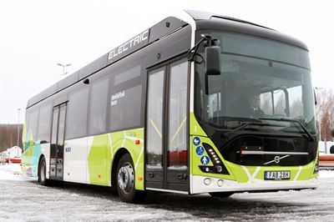
Hållbart resande
Kollektivtrafik
Nya linjer
Ny tidtabell
Fossilfri trafik – el, biogas, HVO

Slide 21
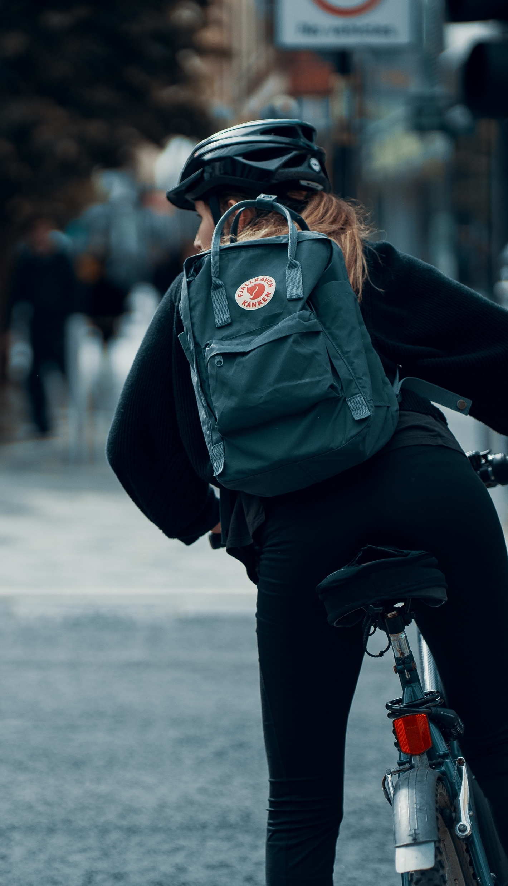
Hållbart resande
Gång och cykel

Slide 22
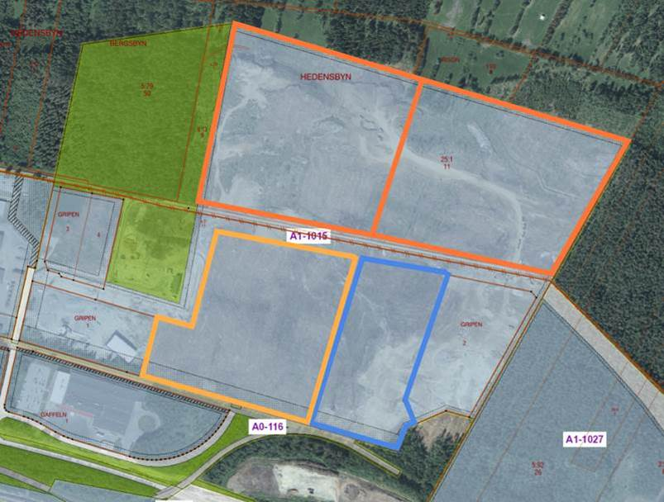
Investering i exploateringsområden
-Hedensbyn Site East
-Bergsbyns företagspark
-Näsudden
-Hammarängen Skellefteå Söder
-Anderstorps företagspark

Slide 23
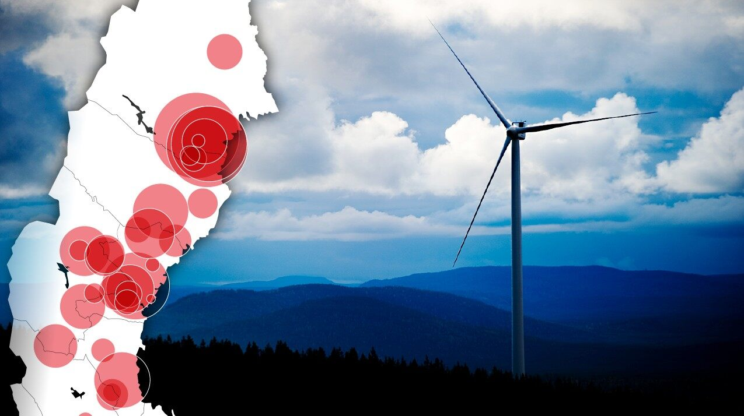
Investeringar i energi
-energiproduktion
-återvinning
-distribution

Slide 24
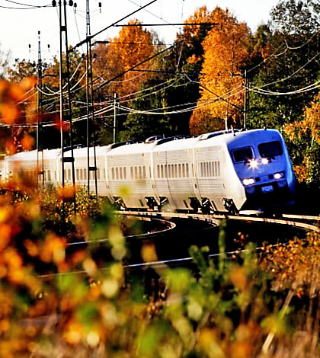
Norrbotniabanan
Projektering
Anläggningsarbeten 2023/24
Resecentrum
Godsterminal

Slide 25
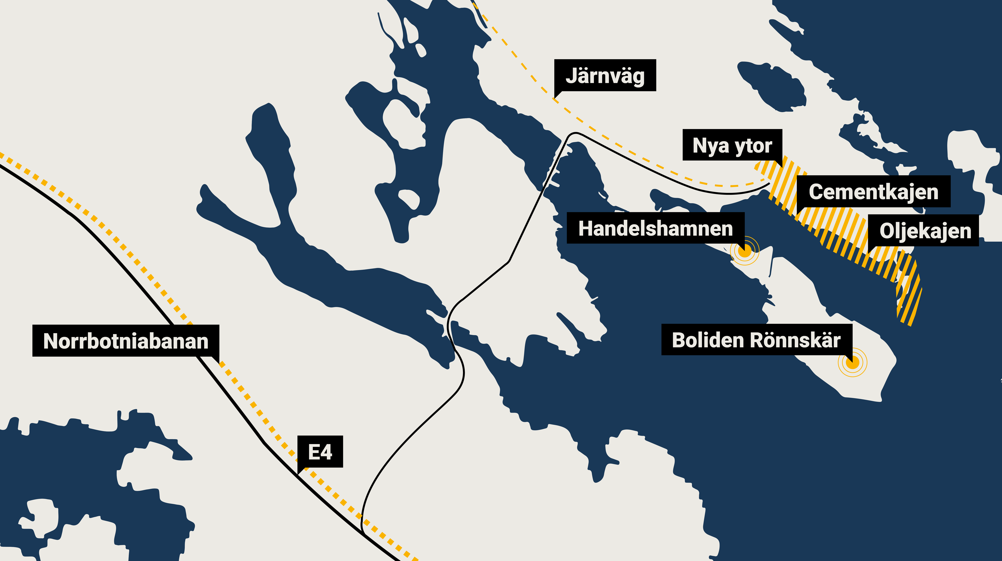
Sjöfart

Slide 26
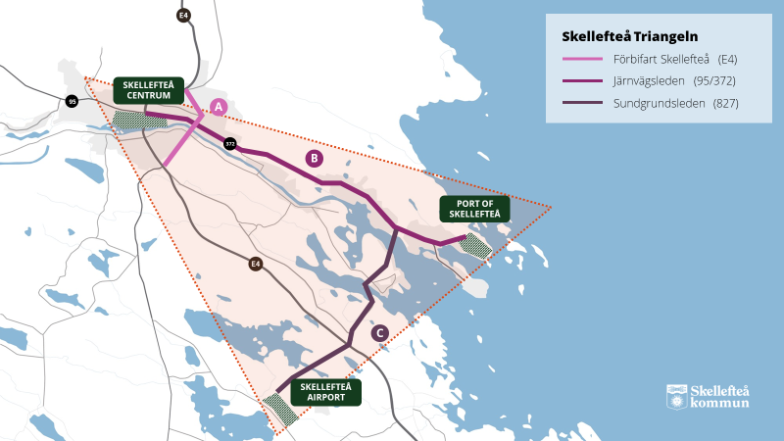

Slide 27
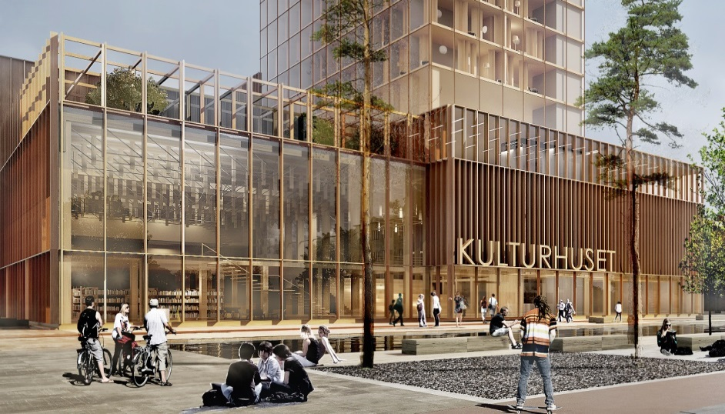
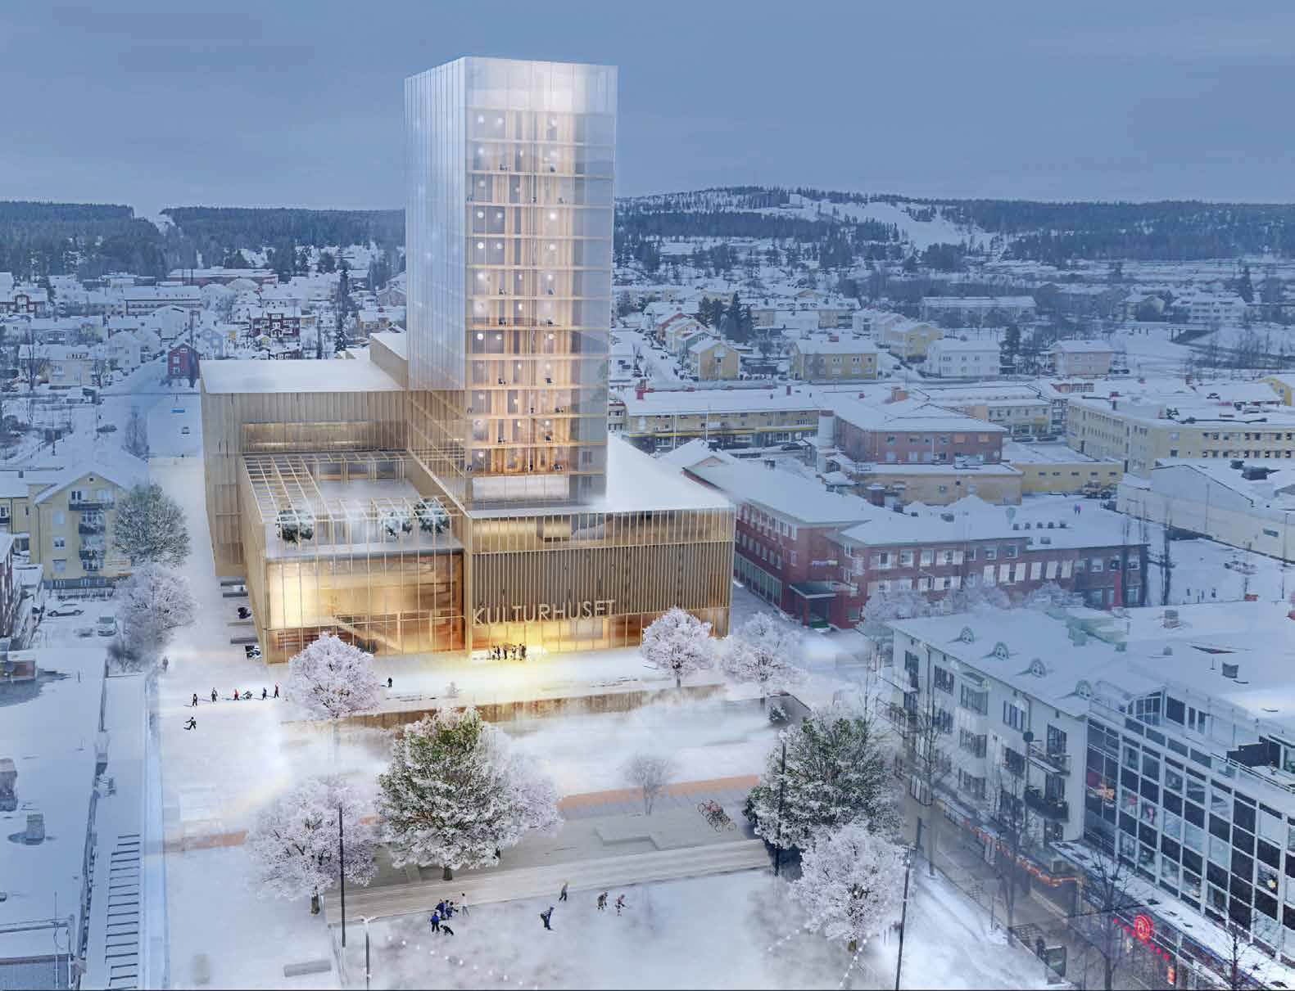
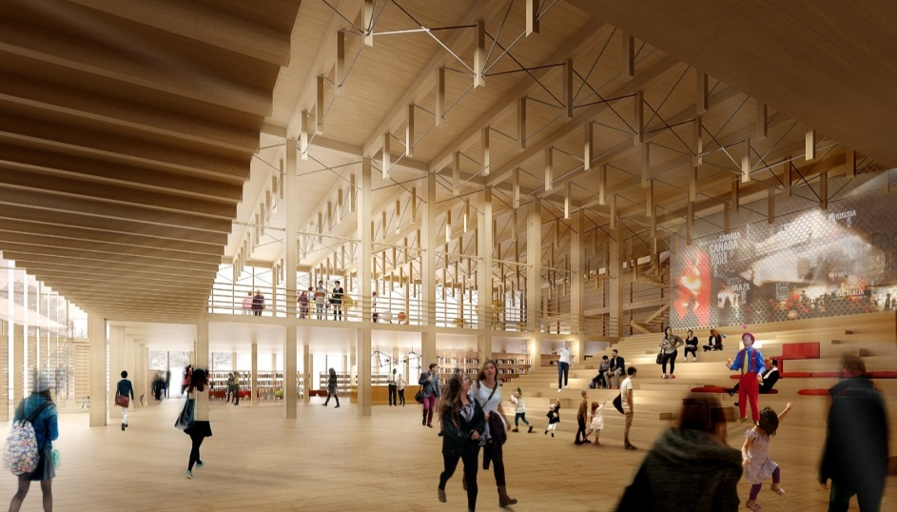
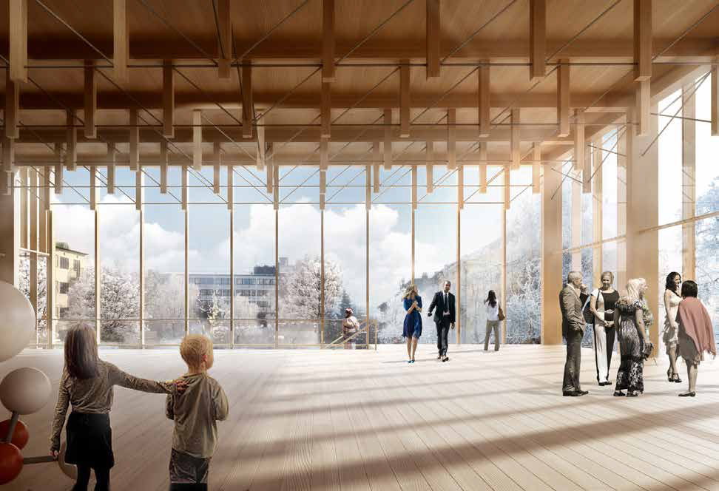

Offentliga investeringar i
samverkan med näringslivet

Slide 28
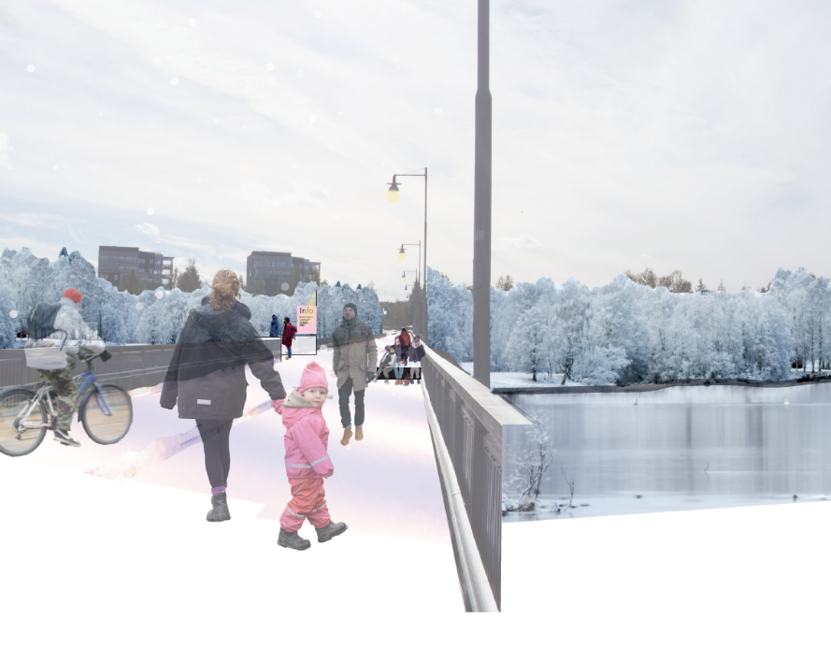
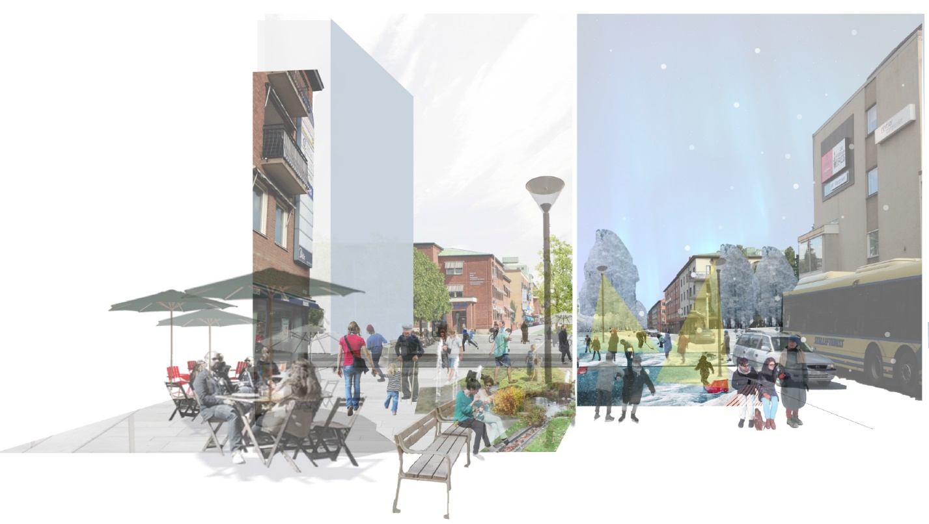
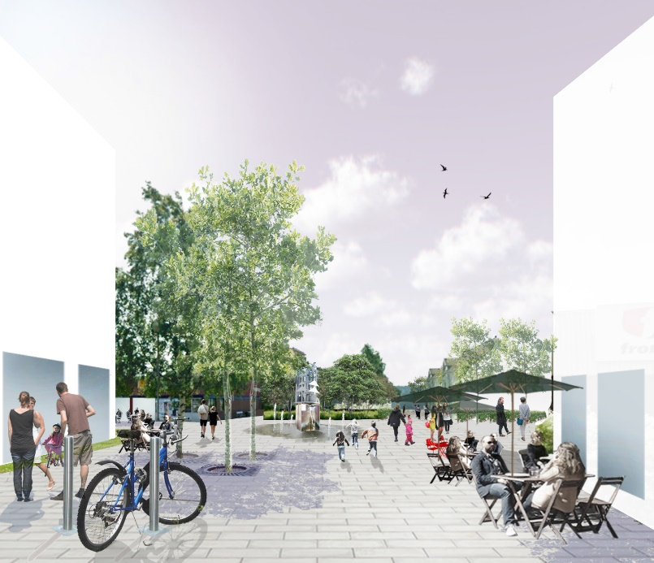
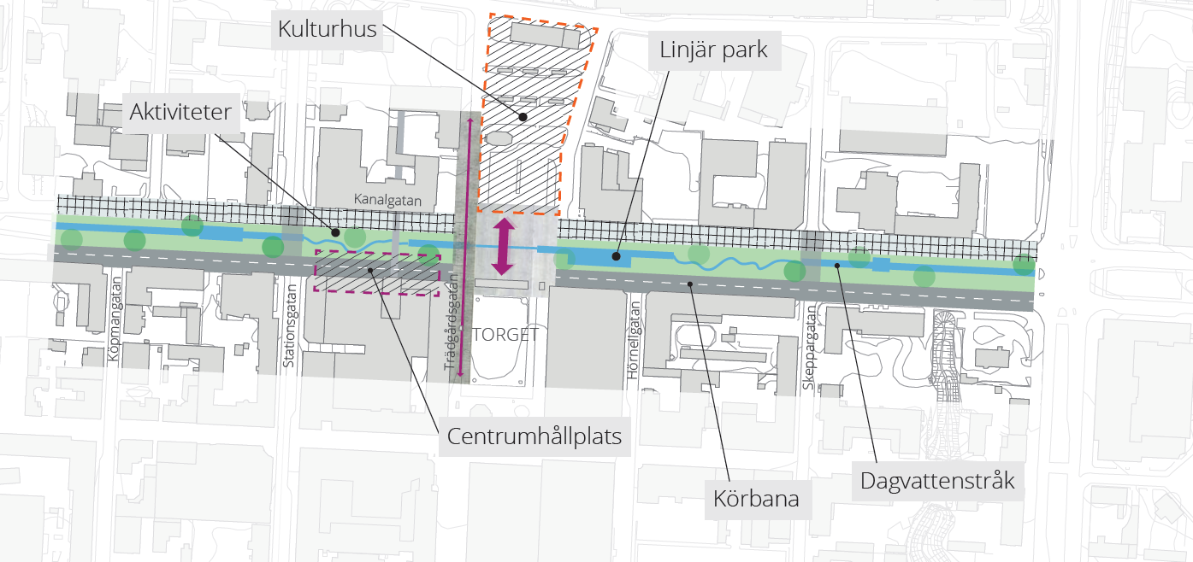
Stadsförnyelse
-fritid och kultur
-attraktiv stad

Slide 29
Investeringar - kommunkoncernen
miljarder kronor

Slide 30
Inköpsenheten

Slide 31
Investeringar, inköpskostnader och upphandling statistik

Slide 32
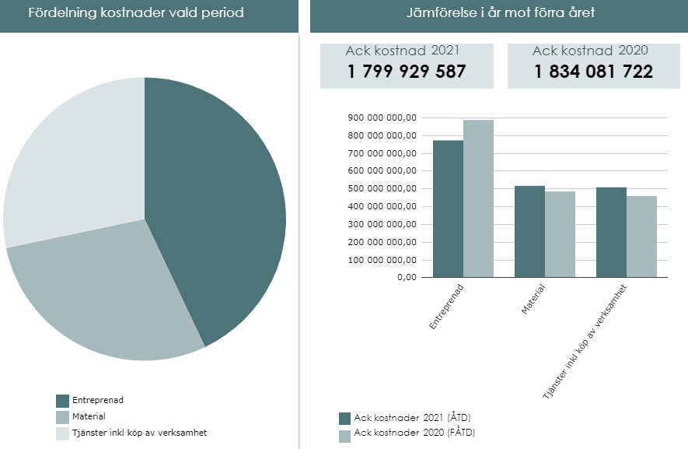

Slide 33
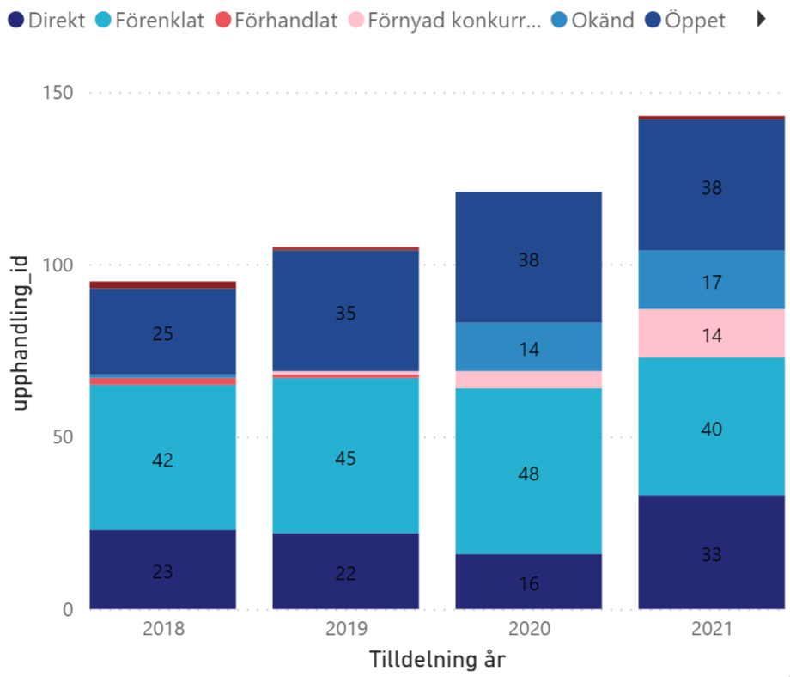
143
8 =>10
121
105
8
95
7
6

Slide 34
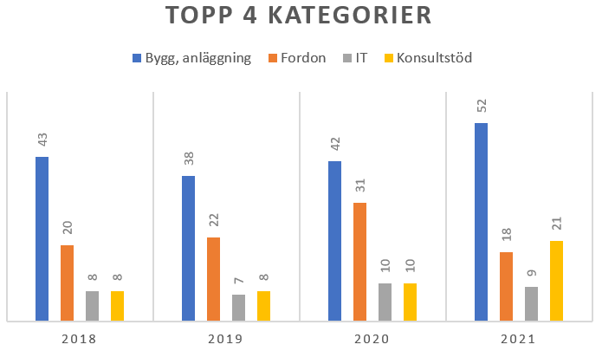

Slide 35
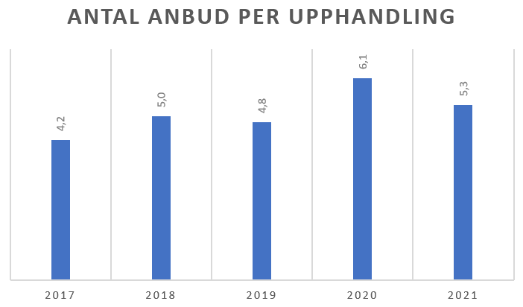

Slide 36
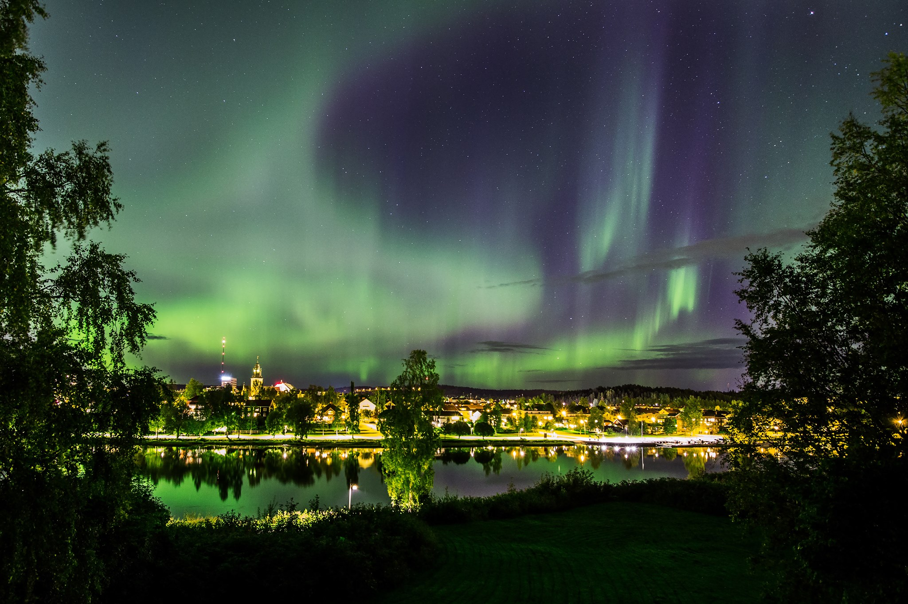
Tack!

